Slide 1
Università degli Studi di Trieste, A.A. 2019 2020.
Dipartimento di Studi Umanistici
Corso di Laurea Magistrale in Studi Storici dal Medioevo all’Età Contemporanea.
Presentazione per l’esame finale del corso in Digital History (6 C.F.U.), Chiar.mo Prof. Abbattista.
Studente: Filippo Cosulich de Pecine.

Slide 2
RISORSE DIGITALI PER LO STUDIO DEI VILLAGGI OPERAI NEL NORD ITALIA
GLI ESEMPI CRESPI D’ADDA, SCHIO, LEUMANN

Slide 3
INTRODUZIONE:
- Nella seconda metà dell’Ottocento la via necessaria e imprescindibile per lo sviluppo economico dell’Italia (e dell’Europa) è costituita dal mondo dell’industria, sviluppatosi il secolo precedente in Gran Bretagna.
- Tra la fine del XIX secolo fino allo scoppio della Seconda Guerra Mondiale nascono, in un Nord Italia sempre più industrializzato, vere e proprie città fabbrica, ispirate ai modelli francesi e soprattutto inglesi.
- I villaggi operai sono degli insediamenti urbani progettati e costruiti in quasi tutto il Vecchio continente per rispondere ai bisogni dei lavoratori e degli imprenditori (Welfare aziendale).

Slide 4
OBIETTIVI:
Ricerca di risorse digitali attendibili per lo studio dei villaggi operai nel Nord Italia.
Promozione di un argomento raramente affrontato ma molto affascinante da un punto di vista storico, sociale, architettonico, economico ecc…

Slide 5
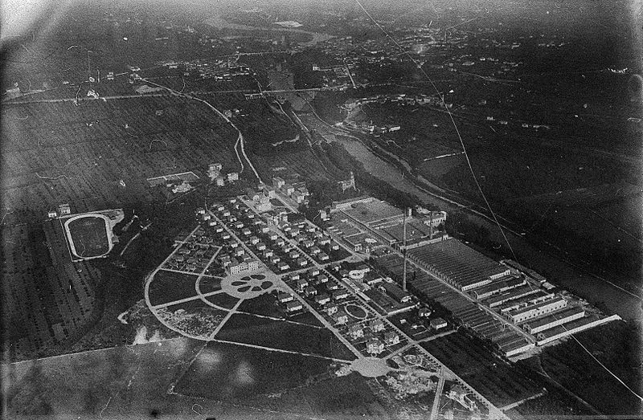
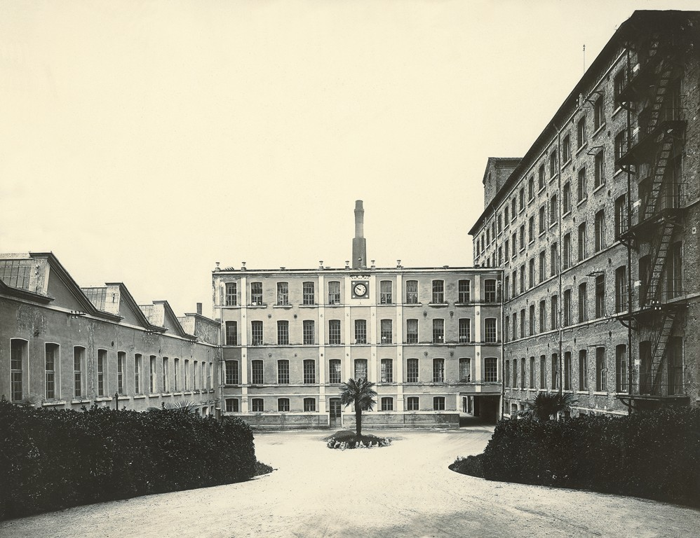
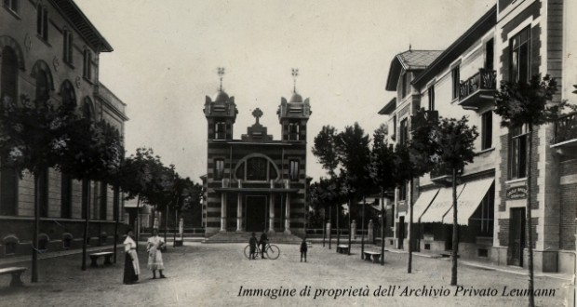
Note : Onde evitare una ricerca eccessivamente generica e astratta, è stato scelto di cercare le fonti digitali per tre esempi di villaggi operai (Cap 1,2,3), tenendo però ben presente che ve ne sono moltissimi altri.
Villaggio Leumann
Villaggio Crespi d’Adda
Quartiere operaio a Schio

Slide 6
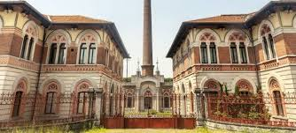
CAPITOLO 1: Il Villaggio Crespi d’Adda
1.1 Informazioni generali:
Nascita → Fu fatto edificare nel 1877 per volontà della famiglia Crespi.
Architetto → Ernesto Pirovano (1866 – 1934).
Località → Comune di Capriate San Gervasio, provincia di Bergamo.
Settore → Tessile cotoniero.
Curiosità → Dal 1995 è patrimonio UNESCO.

Slide 7
http://crespidaddaunesco.org/
1.2 RISORSE DIGITALI
Sito internet finanziato direttamente dall’amministrazione di Capriate San Gervasio.
Dispone di una chiara e approfondita storia del villaggio, del contesto storio e di alcuni suoi protagonisti.
Fonti fotografiche rese disponibili per gentile concessione dell’Archivio Storico Crespi d’Adda Legler.
Informazioni Turistiche.
Ricca Bibliografia sull’argomento

Slide 8
http://www.villaggiocrespi.it/
Sito curato dall’Associazione Culturale Villaggio Crespi, no profit, con il fine di promuovere e tutelare il villaggio operaio.
Informazioni utili sulla storia e sull’evoluzione del Villaggio.
Messa a disposizione di foto.
Bibliografia indicata e resa disponibile presso l’Archivio storico Ascal di Crespi.
Informazioni utili al turismo anche straniero (sito tradotto in 8 lingue).

Slide 9
https://www.crespidadda.it/
Sito curato dall’Associazione Crespi d’Adda, senza scopo di lucro, e in partnership con il Comune di Capriate San Gervasio.
Cenni storici con una particolare attenzione sui singoli edifici.
Messa a disposizione, nella sezione Approfondimenti disponibili, di alcuni articoli storici dall’ Eco di Bergamo.
Informazioni utili al turismo.

Slide 10
1.3 Conclusioni
La ricerca sul villaggio operaio Crespi d’Adda ha conseguito nel complesso pochi risultati.
I siti trovati tuttavia, tra loro complementari, forniscono nel complesso un insieme molto ricco ed esaustivo di informazioni e fonti.

Slide 11
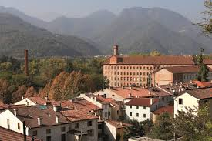
CAPITOLO 2: QUARTIERE OPERAIO A SCHIO
2.1 Informazioni generali:
Nascita → Fu realizzato tra il 1872 e il 1896 su volontà dell’imprenditore Alessandro Rossi.
Architetto → Antonio Caregraro Negrin (1821 – 1898)
Località → Schio, provincia di Vicenza.
Settore → Laniero (azienda Lanerossi).
Curiosità →Ancora oggi è un quartiere residenziale.

Slide 12
https://web.archive.org/web/20131023060940/http://www.schioindustrialheritage.it/it/page_55.html
2.2 RISORSE DIGITALI
Internet Archive (https://archive.org/) :
È una biblioteca digitale no profit.
Consente l’accesso a milioni di risorse di ogni tipo (web, audio, video, libri).
Lo scopo è l’accesso universale alla conoscenza.

Slide 13
https://archeologiaindustriale.net/
Nasce nel 2013 come Progetto Web 2.0.
Diffonde la conoscenza del patrimonio archeologico industriale nazionale.
Cerca di valorizzare e si impegna a recuperare al massimo i siti industriali italiani.
Contiene un’intera sezione dedicata ai villaggi operai (compresi Crespi d’Adda e Leuman).

Slide 14
https://scholar.google.com/
- Google Scholar è un motore di ricerca ad accesso libero nato nel 2004.
- Si rivela molto utile per la ricerca accademica (articoli, tesi, libri).
- La ricerca sul Quartiere Operaio Schio ha prodotto oltre 1500 risultati.

Slide 15
2.3 Conclusioni
Come nel caso di Crespi d’Adda anche qui la ricerca di fonti digitali ha purtroppo conseguito scarsi risultati.
- A differenza del primo esempio, il Nuovo Quartiere Operaio non presenta una sitografia apposita esaustiva.
- Migliore è risultata invece la ricerca bibliografica e di fonti secondarie grazie all’utilizzzo Google Scholar o di SBN (cap 3).

Slide 16
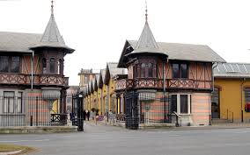
CAPITOLO 3: IL VILLAGGIO LEUMANN
3.1: Informazioni Generali:
Nascita → Venne costruito tra il 1875 e il 1907 su commissione della famiglia elvetica Leumann.
Architetto → Pietro Fenoglio (1865 – 1927.
Località → Collegno, provincia di Torino.
Settore → Tessile cotoniero.
Curiosità → Il cotonificio rimase attivo fino al 2007.

Slide 17
http://www.villaggioleumann.it/
3.2 RISORSE DIGITALI
Menu principale
Menu principale
Sito curato dall’ Associazione Amici della Scuola Leumann, no profit.
Obiettivo di valorizzazione del Villaggio sia da un punto di vista storico sia come luogo della memoria.
Messa a disposizione di importante materiale storico bibliografico e fotografico.

Slide 18
https://opac.sbn.it/opacsbn/opac/iccu/free.jsp
È il catalogo del Servizio Bibliotecario Nazionale.
Consente l’accesso a più di 18 milioni di notizie bibliografiche.
La ricerca sul Villaggio Leumann ha dato accesso a 16 risultati.

Slide 19
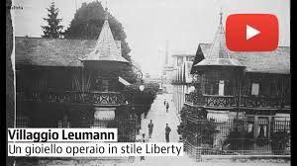
https://www.youtube.com/
You Tube (2005) può rivelarsi una risorsa digitale molto utile per la ricerca.
Sono presenti numerosissimi documentari sul villaggio Leumann e sui villaggi operai in generale.

Slide 20
3.3 Conclusioni
Anche in questo ultimo esempio sono state trovate purtroppo poche risorse digitali.
Come nel caso di Crespi d’Adda anche il Villaggio Leumann dispone di una sitografia apposita. Tuttavia questa risulta essere isolata, rendendo impossibile una qualche comparazione
Come successo con Schio, la ricerca ha dato risultati più ampi per quanto riguarda le fonti secondarie (multimediali soprattutto).

Slide 21
CAPITOLO 4: CONCLUSIONI
I villaggi operai in Italia costituiscono delle testimonianze storiche, architettoniche, sociali di grandissimo valore e importanza.
La ricerca bibliografica ha dato una discreta quantità di risultati sull’argomento in generale (il villaggio operaio come fenomeno) sia nei singoli casi presi in esame.
Le fonti digitali primarie disponibili sono risultate limitate, soprattutto per quanto riguarda i villaggi di Schio e Leumann.
Molto più numerose sono state le fonti secondarie come gli articoli di archeologia industriale.net e Google Scholar, applicabili a tutti e tre gli esempi.

Slide 22
OSSERVAZIONI PERSONALI
Quello dei villaggi operai è un argomento ancora poco approfondito e che suscita scarso interesse sia a livello turistico che accademico.
A livello qualitativo sono risultati attendibili e ben strutturati i siti web dedicati ai singoli villaggi, molto chiari e ricchi di materiale disponibile. Tuttavia si è constatata la mancanza di fonti alternative per una comparazione più oggettiva.
Risulta infine necessario e imprescindibile, per uno studio completo dell’argomento, analizzare ogni villaggio singolarmente per poter avere un quadro preciso sulla disponibilità delle fonti in generale.

Slide 23
GRAZIE PER L’ATTENZIONE!
FILIPPO COSULICH DE PECINE

